Slide 1

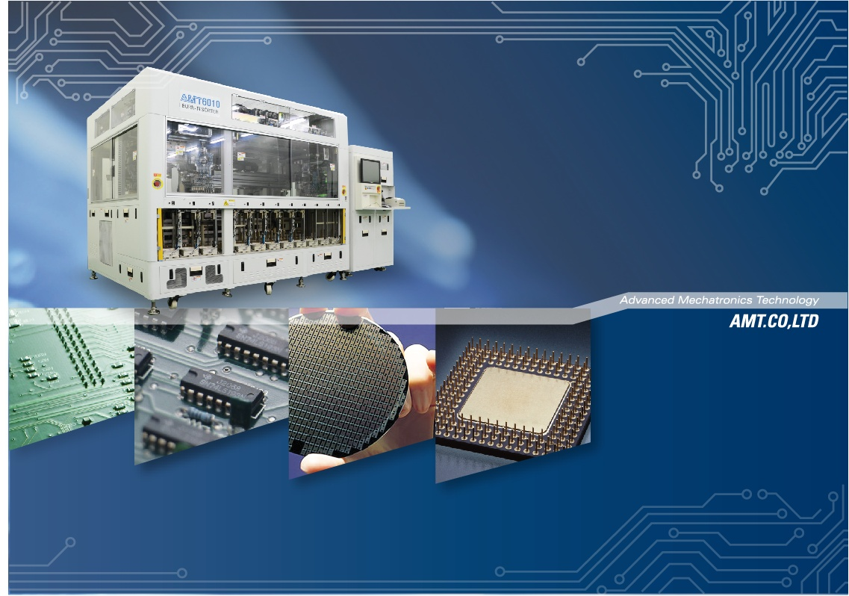
CONFIDENTIAL
AMT820 CDIMM HEAT SINK 설비 개조 검토 안
에이엠티㈜
보안문서 관리번호 [ AMT SPE1509-006 ]

Slide 2
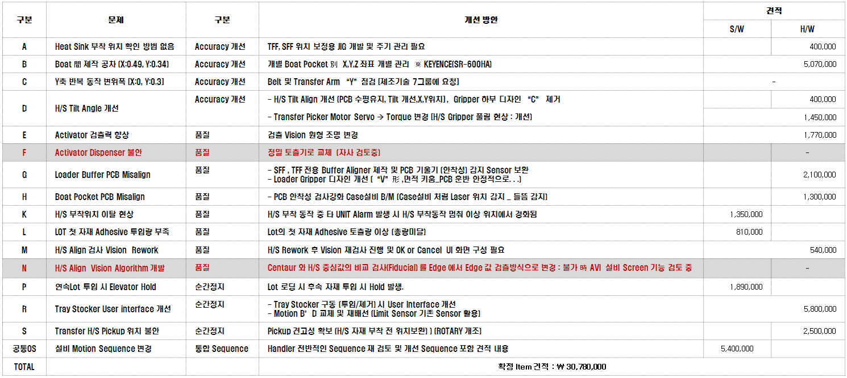
AMT820 CDIMM HEAT SINK 설비 개조 검토 안

Slide 3

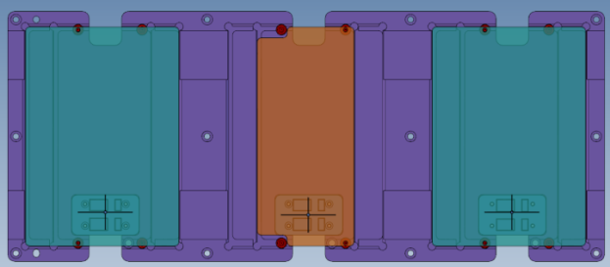
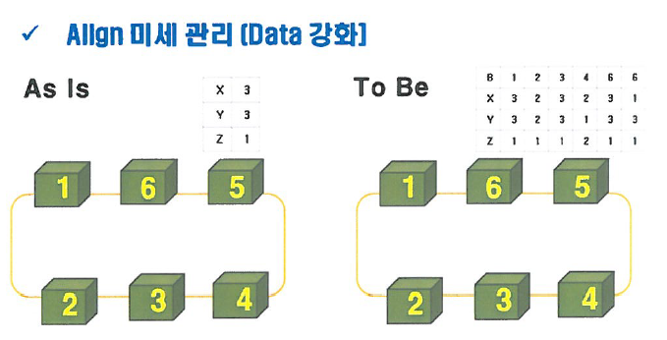
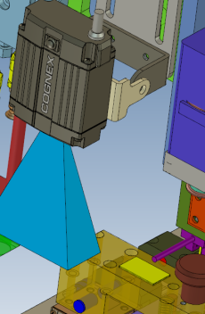
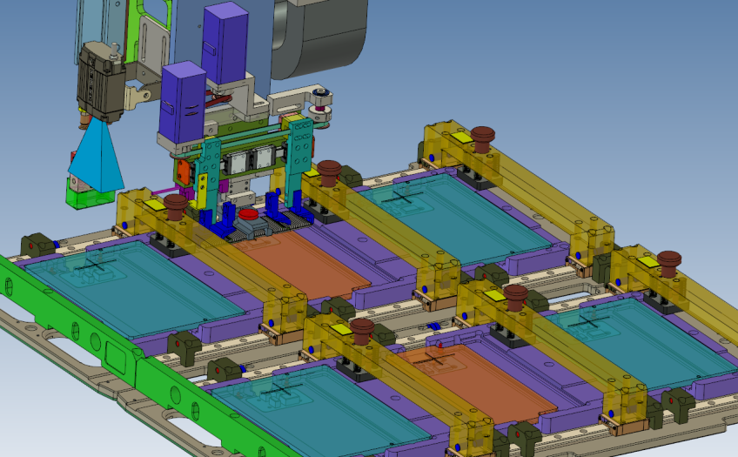
AMT820 CDIMM HEAT SINK 설비 개조 검토 안
A. Heat Sink 부착위치 확인용 JIG(TFF,SFF)
B. Boat Pocket별 관리 Barcode 추가
Carrier Jig별 바코드 부착
바코드 설치

Slide 4
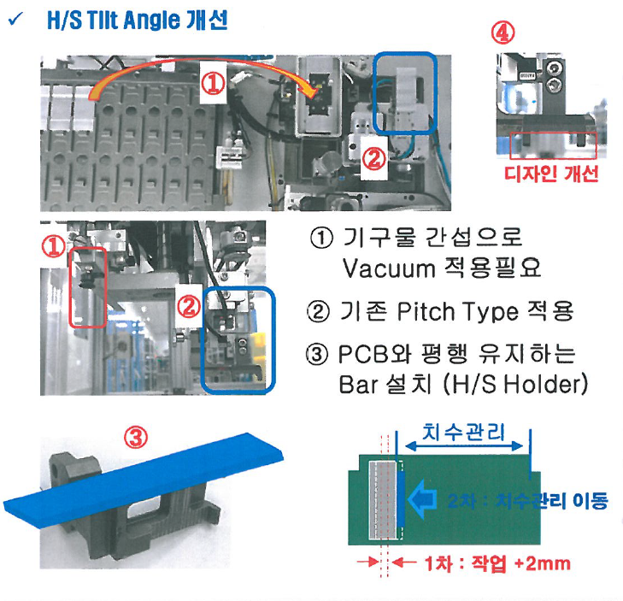
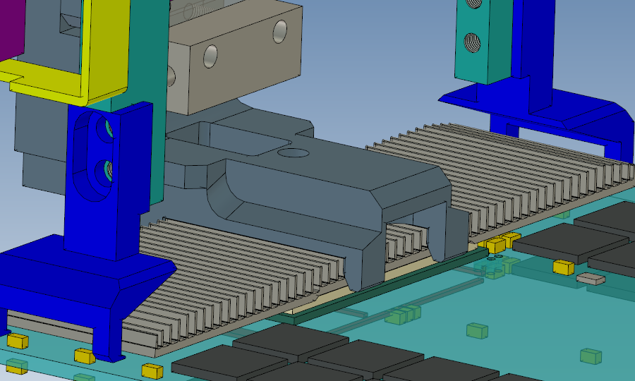
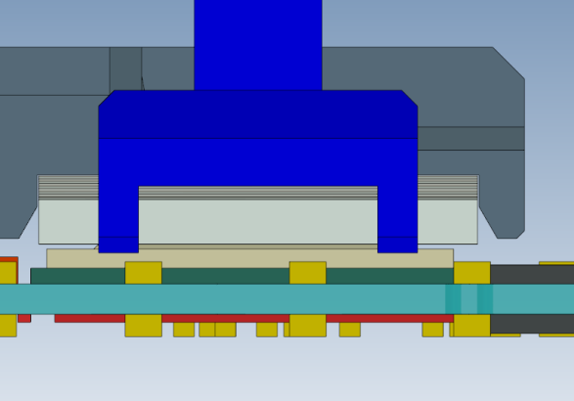

AMT820 CDIMM HEAT SINK 설비 개조 검토 안
D-1) H/S Tilt Align 개선 Gripper 개조
3번 그림 불가 함
현재 부품이 아래 그림과 같이 2mm정도 가이드 합니다.
2.0mm

Slide 5
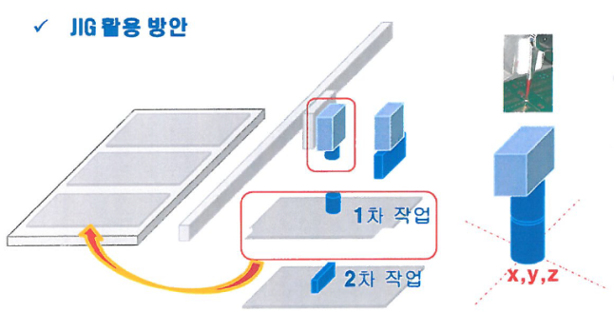
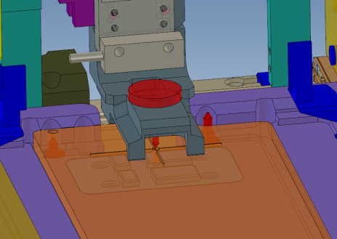
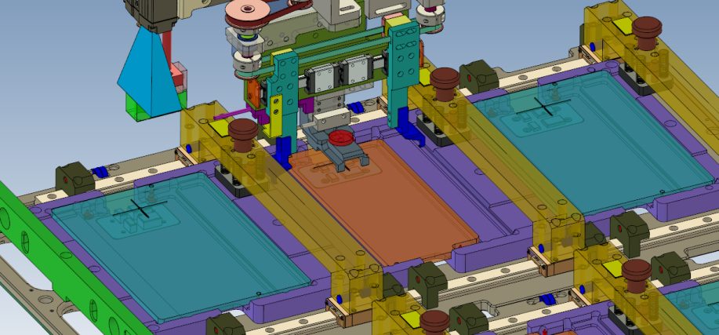
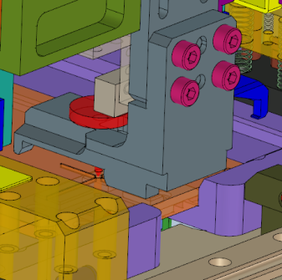
AMT820 CDIMM HEAT SINK 설비 개조 검토 안
D-2) Transfer Picker Motor Torque 변경

Slide 6
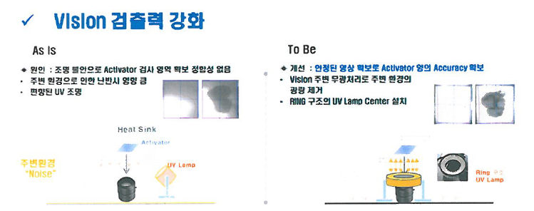
AMT820 CDIMM HEAT SINK 설비 개조 검토 안
E. UV조명 변경

Slide 7
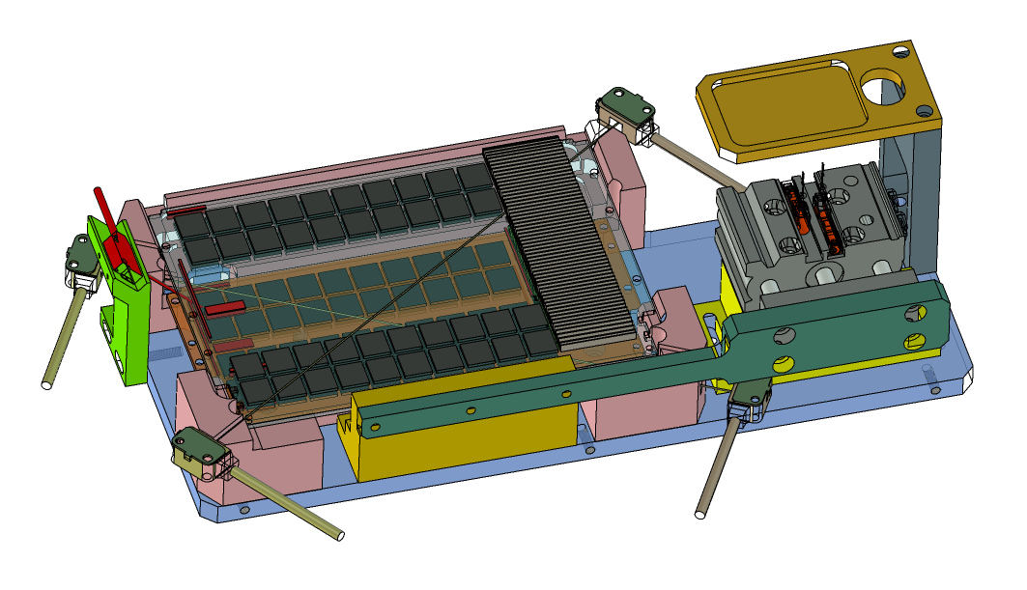
AMT820 CDIMM HEAT SINK 설비 개조 검토 안
G. Loader Buffer MisAlign Sensor 적용 검토
** 적용 센서 : 초소형 레이저 센서 (EX-L200 SERIES)
TOP TFF TILT SENSOR
BOTTOM SFF TILT SENSOR
** PCB Tilt Check Sensor 적용 가능(상세 설계 필요)

Slide 8
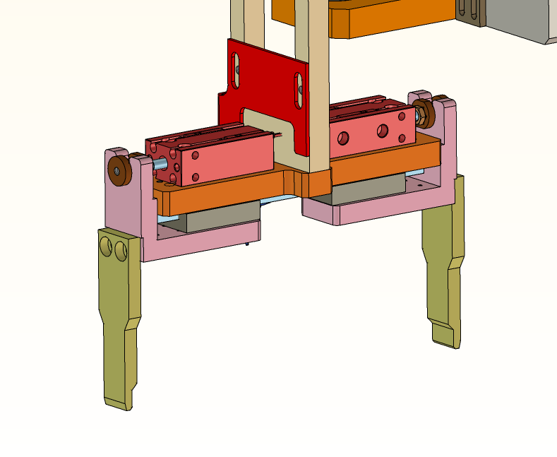
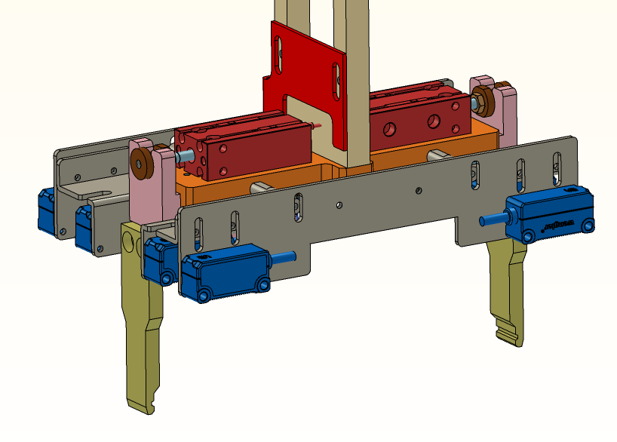
AMT820 CDIMM HEAT SINK 설비 개조 검토 안
H. Boat Pocket PCB Misalign
현재
개조 제안
SFF, TFF 각 4point Sensor Check
Sensor Adjust로 감지 거리 변경 가능

Slide 9
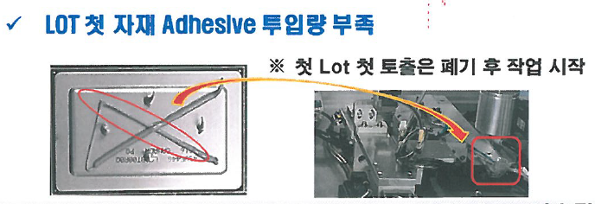
AMT820 CDIMM HEAT SINK 설비 개조 검토 안
L. LOT 첫 자재 Adhesive 투입량 조정

Slide 10
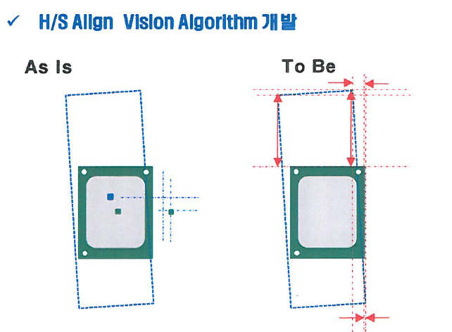
AMT820 CDIMM HEAT SINK 설비 개조 검토 안
M. H/S Align 검사 Vision Rework

Slide 11
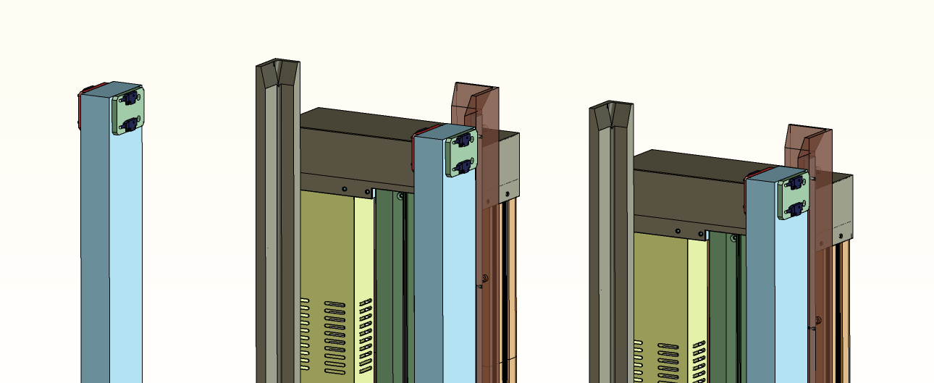
AMT820 CDIMM HEAT SINK 설비 개조 검토 안
R. Tray Stacker User Interface 개선
Sensor류, Motion Board, Cable

Slide 12
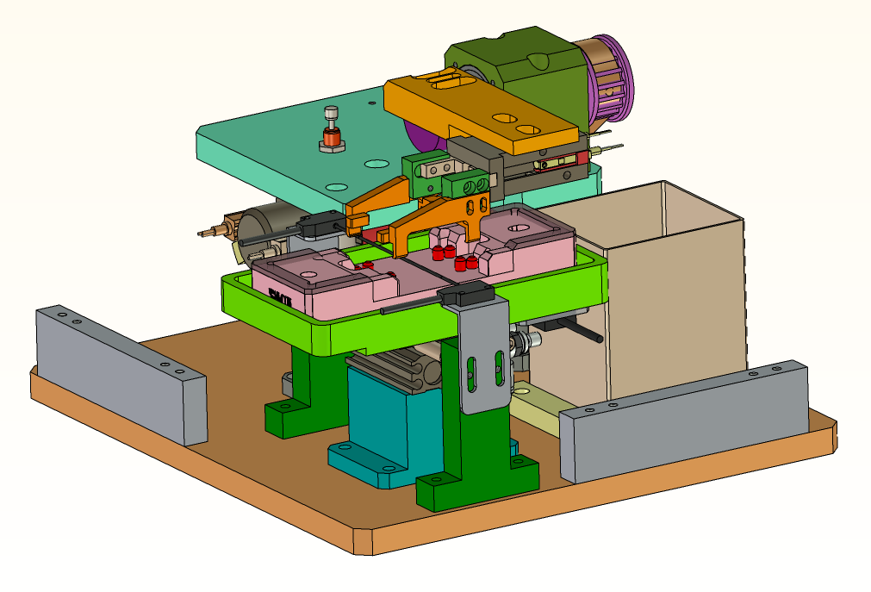
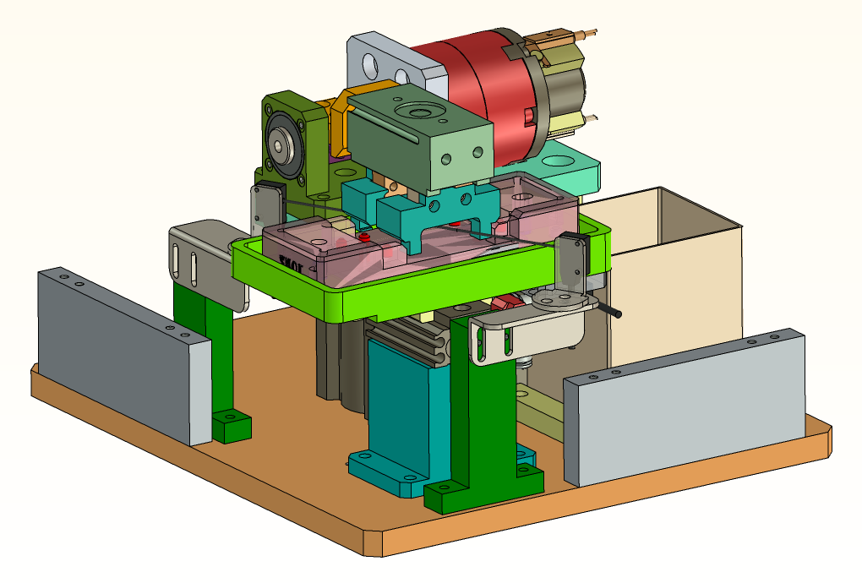
AMT820 CDIMM HEAT SINK 설비 개조 검토 안
S. Heat Sink 위치 개선 Rotary 개조
현재
개조 제안
회전 방식 (각도 조정 용이)
=> 현재 : Cylinder 와 회전 축 벨트 구동
=> 개조 : Cylinder 와 회전 축 직결 구동
Up/Down Cylinder Type 변경 ( Guide 일체 형 )
Gripper Cylinder Type 변경
=> Gripper(Cylinder) 위치를 H/S Center로 위치 변경
4. Gripper 형상 변경

Slide 13
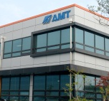
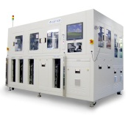
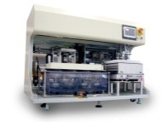
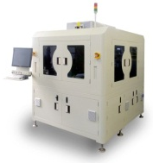
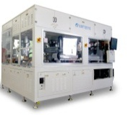
CREATION AND PRIDE
THANK YOU FOR YOUR HELP
Advanced Mechatronics Technology
2017.01.26
www.imamt.com

